Slide 1
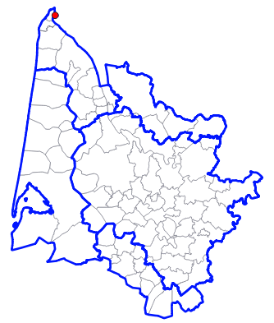
Avis sur le projet de forage au Plio-Quaternaire
de la société Pure Salmon France
au Verdon sur Mer
Pétitionnaire : Pure Salmon France
Projet initial : forage d’exploitation à l'Eocène
Projet modifié : reconnaissance au Plio-Quaternaire
Projet à terme : exploitation de la nappe Plio-Quaternaire
pour alimenter une ferme aquacole
Demande : DDTM (07/06/2022)
Pièces examinées : dossier de déclaration
Unité de gestion : Pli-Quaternaire (Hors SAGE) et
Eocène Médoc Estuaire
Contexte :
Avis de non compatibilité du projet de forage à l’Eocène (2022-019)
1

Slide 2
Avis sur le projet de forage au Plio-Quaternaire
de la société Pure Salmon France
au Verdon sur Mer
  Nature du projet (immédiat) :
  forage de reconnaissance
  profondeur 21 m
  tests hydrauliques (jusqu’à 50 m³/h)
  cible : réservoir du Plio-Quaternaire
Analyse du contexte :
contexte géologique : cible Plio-Quaternaire sous recouvrement
unité de gestion concernée : hors périmètre du SAGE pour le réservoir ciblé mais Eocène Médoc-Estuaire à l’équilibre juste sous-jacent
zone à risque : zone à risque de salinisation de l'Eocène
niveau de risque : zone à risque fort
  Nature du projet (futur) :
  remplissage initial 200 000 m³
  en exploitation :
    330 000 m³/an eau brute
    330 000 m³/an osmosés
2

Slide 3
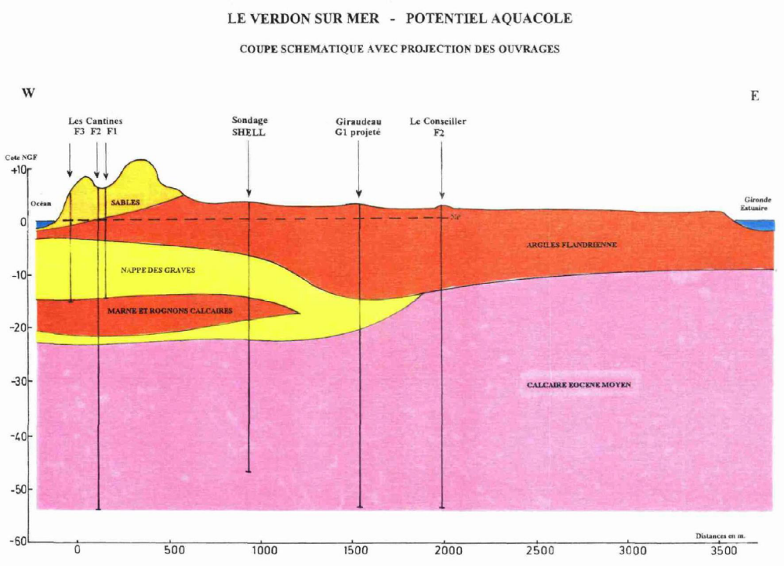
Avis sur le projet de forage au Plio-Quaternaire
de la société Pure Salmon France
au Verdon sur Mer
Coupe issue de l’étude du BRGM (1994)
Implantation approximative

Slide 4
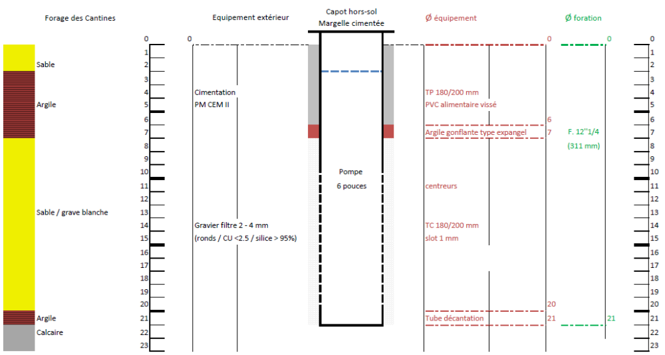
Avis sur le projet de forage au Plio-Quaternaire
de la société Pure Salmon France
au Verdon sur Mer
Niveau statique à -2,55 m /TN (BRGM, 1994)
Productivité du réservoir (testé à 25 m³/h au maximum) : 1,3 à 1,5 m³/h/m
Ouvrage projeté :

Slide 5
Avis sur le projet de forage au Plio-Quaternaire
de la société Pure Salmon France
au Verdon sur Mer
Niveau statique à -2,55 m /TN (BRGM, 1994)
Productivité du réservoir (testé à 25 m³/h au maximum) : 1,3 à 1,5 m³/h/m
Ouvrage projeté :
NS vers 2,5 m
Toit réservoir vers 7 m
=> nappe captive

Slide 6
Avis sur le projet de forage au Plio-Quaternaire
de la société Pure Salmon France
au Verdon sur Mer
Niveau statique à -2,55 m /TN (BRGM, 1994)
Productivité du réservoir (testé à 25 m³/h au maximum) : 1,3 à 1,5 m³/h/m
Ouvrage projeté :
NS vers 2,5 m
Toit réservoir vers 7 m
>> nappe captive
Paramètres hydrodynamiques
Nappe captive
=> débit maximal estimé pour éviter le dénoyage ≈ 7 à 10 m³/h

Slide 7
Avis sur le projet de forage au Plio-Quaternaire
de la société Pure Salmon France
au Verdon sur Mer
Niveau statique à -2,55 m /TN (BRGM, 1994)
Productivité du réservoir (testé à 25 m³/h au maximum) : 1,3 à 1,5 m³/h/m
Ouvrage projeté :
Eponte entre PQ et Eocène de faible épaisseur
=> forage à arrêter dès le top des argiles

Slide 8
Avis sur le projet de forage au Plio-Quaternaire
de la société Pure Salmon France
au Verdon sur Mer
Proposition d'avis :
Considérant :
l'unité de gestion concernée, à savoir :
  directement, le Plio-Quaternaire situé en dehors du périmètre du SAGE Nappes profondes de Gironde ;
  indirectement, l'Eocène Médoc Estuaire à l'équilibre ;
la localisation du projet dans une zone à risque de fort salinisation de la nappe de l'Eocène moyen ;
la faible épaisseur d’éponte entre les deux réservoirs ;
un forage de reconnaissance au Plio-Quaternaire ne concerne pas le SAGE Nappes profondes de Gironde sous réserve que celui-ci ne mette pas en communication les deux aquifères et donc que la base du forage soit immédiatement arrêtée au sommet des argiles formant l’éponte.
A noter que compte tenu des paramètres dynamiques, du contexte géologique décrit et des bonnes pratiques visant à ne pas dénoyer les nappes captives, les pompages ne devraient pas rabattre le niveau dynamique en deçà du toit du réservoir ce qui implique, en l’état des connaissances présentées par le pétitionnaire, une exploitation maximale bien inférieure au débit maximal projeté (50 m³/h)
8

Slide 9
Avis sur le projet de forage au Plio-Quaternaire
de la société Pure Salmon France
au Verdon sur Mer
Proposition d'avis :
Considérant :
la cible de la recherche, à savoir le réservoir du Plio-Quaternaire, qui est hors périmètre du SAGE Nappes profondes de Gironde ;
la faible épaisseur d’éponte entre ce réservoir et celui sous jacent de l'Eocène, rattaché ici à l'unité de gestion Eocène Médoc Estuaire à l'équilibre ;
la localisation du projet dans une zone à risque de fort salinisation de la nappe de l'Eocène moyen ;
le projet de forage au Plio-Quaternaire ne peut être jugé compatible avec le SAGE que sous réserve que la foration soit arrêtée au sommet des argiles constituant l'éponte entre les réservoirs de manière à ne pas mettre en communication la nappe sus jacente du Plio-Quaternaire avec celle sous jacente de l'Eocène.
  Par ailleurs l'attention du pétitionnaire et des services instructeurs est appelée sur le fait que, sur la base des données disponibles (contexte géologique, paramètres hydrodynamiques et niveaux piézométriques) une exploitation au débit de 50 m³/h apparaît impossible sans dénoyer la nappe du Plio-Quaternaire localement captive.
9

